Slide 1


ATLÁNTICO
17oct18
INVERSIÓN FONTUR 2018 (ENE-SEP)
Atlántico $657 (1%)
Caribe e Insular 8%
Valor: $8.175
Pacífica 9%
Valor: $8.836
Andina 17%
Valor: $16.291
Amazonia 7%
Valor: $6.433
Orinoquia 3%
Valor: $3.201
*Nacional 56%
Valor: $54.723
Total
Valor: $97.661
*Nacional: proyectos de impacto país.
* Cifras en millones COP.
Recaudo Contribución Parafiscal
Total Recaudo ene-sep de 2018 CP $56.929.400.910

Slide 2


Competitividad Turística
17oct2018
PROYECTOS APROBADOS 2018
FNTP-257-2017 Programa de fortalecimiento para la generación de competencias empresariales de AGVS y demás empresas pertenecientes a la cadena de valor del sector turístico en Barranquilla - Atlántico: inversión Atlántico: $370.878.206 (Fontur $370.878.206; contrapartida $119.500.000). Proponente: Anato. Se espera fortalecer las competencias empresariales de las AGV'S y empresas del sector turístico en general a través de hasta 136 cursos en la ciudad de Barranquilla y municipios de Atlántico. En ejecución (0%).
FNTP-241-2017 Plan de capacitación 2018 - 2020 (Fase I): inversión Atlántico: $46.734.165 (total proyecto $1.291.253.621; Fontur $1.028.151.621 y contrapartida $263.372.000). Proponente: Cotelco. Se espera desarrollar el Plan de Capacitación 2018-2021 que incluye 407 cursos y talleres que serán impartidos a nivel nacional con el fin de incrementar la competitividad del capital humano vinculado con la cadena turística colombiana. Del 28 al 30 ago 2018 se realizaron capacitaciones en Barranquilla y desde el 25 al 27oct2018 se continuará con las capacitaciones en Barranquilla. En ejecución (16%).
FNTP-049-2018 Fase 2: certificación de la NTS-TS-001-1 y su mantenimiento en cinco destinos pertenecientes a los doce Corredores Turísticos: inversión Atlántico: $51.676.099 (Fontur $258.380.495). Proponente: MinCIT. Se espera realizar auditorías de certificación y de seguimiento de la norma técnica sectorial colombiana NTS–TS-001-1 “Destino Turístico - Área Turística Requisitos de Sostenibilidad” en el área turística que se estableció en cada uno de los 5 destinos (Manizales (centro), Marsella, La Macarena, Usiacurí y Floridablanca). En contratado (0%).
Impacto nacional
FNTP-032-2018 Fortalecimiento de la competitividad del sector gastronómico a través de talleres de innovación, en cuatro ciudades de Colombia, en el marco del Simposio Gastronómico Internacional Alimentarte 2018: Inversión Atlántico: $170.165.110 (Fontur $680.660.442) Proponente: Aviatur, Hotel Charleston, Harry SAS, Crepes y Waffles, Mayatur SAS. Se están realizando talleres de innovación en procesos y procedimientos en las siguientes ciudades de Bogotá, Cali y Cartagena. En la ciudad de Barranquilla se realizarán durante nov2018. En ejecución (50%).
PROYECTOS APROBADOS VIGENCIAS ANTERIORES
FNTP-131-2017 Toma de muestreos de calidad del agua de mar en doce playas pre piloto seleccionadas para la implementación del programa Banderas Azules: inversión Atlántico: $31.459.818 (Fontur: $377.517.820). Proponente: MinCIT. El proyecto busca realizar la toma de veinte muestreos para determinar la calidad del agua del mar, en cada una de las doce playas pre piloto seleccionadas, para la implementación del programa Banderas Azules en Colombia. En Atlántico la playa Punta Astilleros (Piojó). En ejecución (45%).
FNTP-067-2017 Estudio de ordenamiento para siete (7) playas del departamento del Atlántico: Miramar, Country, Salgar en el municipio de Puerto Colombia, Caño Dulce en el Municipio de Tubarbá, Santa Verónica, Boca Tocinos en el municipio de Juan de Acosta y Punta Astillero: inversión Atlántico: $416.500.000.xxx Proponente: MinCIT. Fortalecer la competitividad del departamento a través del ordenamiento turístico de 7 playas: Miramar, Country, Salgar en el municipio de Puerto Colombia, Caño Dulce en el municipio de Tubará, Santa Verónica, Boca Tocinos en el municipio de Juan de Acosta y Punta Astilleros en el municipio de Piojó. En ejecución (40%).

Slide 3
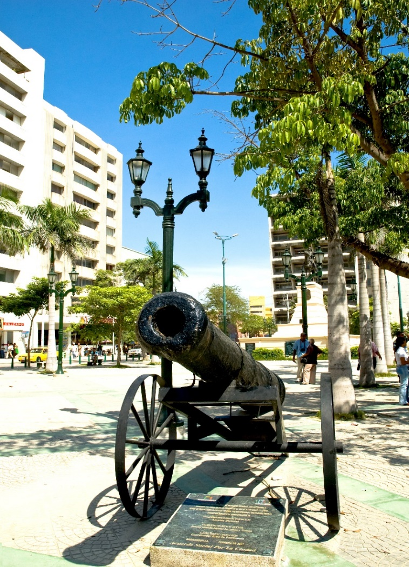
Competitividad Turística
30sep2018
PROYECTOS APROBADOS VIGENCIAS ANTERIORES
Impacto nacional
FNTP-081-2017 Fortalecimiento de la competitividad del sector Gastronómico a través de talleres de innovación en procesos y procedimientos en el marco del simposio gastronómico Internacional Alimentarte: Inversión Atlántico: $202.657.962 (Fontur $1.013.289.812; contrapartida $370.098.783) Proponente: Aviatur, Hotel Charleston, Harry SAS, Crepes y Waffles, Mayatur SAS. Se realizaron talleres de innovación en procesos y procedimientos en las siguientes ciudades de Bogotá, Cali, Barranquilla, Cartagena y Santa Marta. Terminado (100%).
Paseo Bolívar, Atlántico
Impacto nacional
FNTP-049-2017 Asistencia técnica de soporte y mejoramiento a 113 instituciones educativas que forman parte del programa Colegios Amigos del Turismo: inversión Atlántico: $29.780.467 (total proyecto $1.121.730.956). Proponente: MinCIT. El proyecto busca brindar asistencia técnica hasta 113 instituciones educativas de carácter público que tienen incluida el turismo de manera transversal en su PEI. Las instituciones educativas se encuentran en los siguientes departamentos: Atlántico(3), Amazonas(3), Antioquia(3), Bolívar(6), Cundinamarca(18), Boyacá(15), Caldas(3), Cesar(6), Cundinamarca(11), Chocó(1), Guainía(1), Huila(5), Magdalena(6), Meta(7), Nariño(3), Norte de Santander(1), Quindío(2), Santander(9), San Andrés(1), Valle del Cauca(2), Sucre(1), Tolima(5) y Vichada (1). Terminado (100%).
PROYECTOS EN FORMULACIÓN Y EVALUACIÓN
FNTP-100-2018 Productos turísticos de naturaleza, cultura y náutico del Corredor Caribe: inversión Atlántico: $202.294.398 (Fontur $1.011.471.993). Proponente: MinCIT. El proyecto diseñar los productos turísticos de naturaleza, cultura y náutico del Corredor Caribe. El proyecto impactara a los departamentos de Atlántico, Bolívar, Cesar, La Guajira y Magdalena. Aplazado.
FNTP-199-2018 Programa de generación de habilidades de atención de eventos y servicio al cliente para generar ofertas en turismo de eventos para las empresas del sector turístico del departamento del Atlántico: Inversión Atlántico: $130.000.000 (Fontur $130.000.000; contrapartida $36.000.000). Proponente: Asociación Hotelera Colombiana - Asotelca. El proyecto busca generar capacidad en atención de eventos y servicios al cliente para lograr una oferta de turismo de eventos en los empresarios del sector turístico del departamento del Atlántico. En formulación.
FNTP-173-2018 Análisis y mejoramiento del desarrollo competitivo del sector de turismo para el producto turístico MICE en el departamento de Atlántico: inversión Atlántico: $189.458.906 (valor total: $ 236.823.632, Fontur: $189.458.906; contrapartida: $47.364.726). Proponente: Cámara de Comercio de Barranquilla. El proyecto busca contribuir con el mejoramiento del ejercicio de la actividad turística y estandarizar protocolo de servicio al cliente para la atención del turismo de eventos y negocios en Barranquilla y el Atlántico. Pre-viable.
FNTP-192-2018 Foro Académico para Hoteles Enfocado a las TICS: inversión Atlántico: $6,483,476 (total del proyecto $24.392.203, Fontur $19,450,430, contrapartida $4.941.773). Proponente: Asotelca. El proyecto busca rrealizar el Foro académico en temas de e-marketing turístico, con el fin de fortalecer la productividad empresarial del sector hotelero de tres departamentos del Sector Hotelero del Caribe en la ciudad de Riohacha. ( Atlántico, Bolívar y La Guajira). Estado: Pre-viable

Slide 4


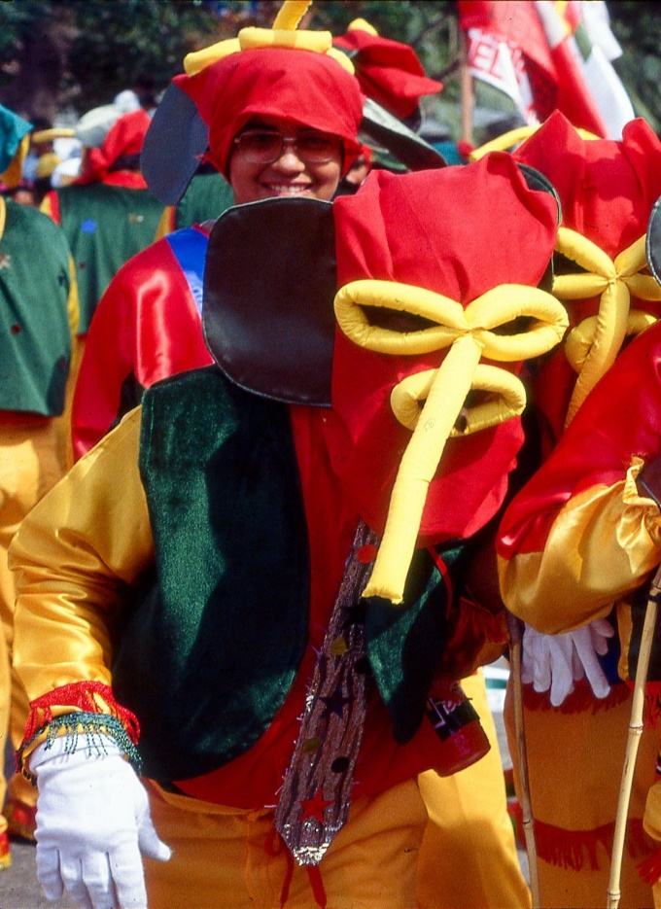
Promoción y mercadeo turístico
17oct2018
PROYECTOS APROBADOS 2018
FNTP-129-2018 Participación en la XXXVIII Vitrina Turística de Anato 2019 de los departamentos de Valle del Cauca, Tolima, Sucre, Santander, San Andrés, Providencia y Santa Catalina, Risaralda, Quindío, Norte de Santander, Nariño, Meta, Magdalena, La Guajira, Huila, Cundinamarca, Córdoba, Cesar, Cauca, Casanare, Caldas, Boyacá, Bolívar, Bogotá, Arauca, Atlántico y Antioquia: inversión en Atlántico $47.655.216 (total proyecto $3.194.885.106; Fontur $1.597.442.553; contrapartida $1.597.442.553)). Proponente: MinCIT. Corresponde a arrendamiento de área de 72 metros cuadrados para un stand en Corferias. Fecha del evento del 27 feb al 01mar2019. Precontractual (0%).
FNTP-006-2018 Fortalecimiento de Barranquilla y alrededores como destino turístico de eventos: inversión en Atlántico $139.999.152 (total proyecto $174.471.152; Fontur$ 139.999.152 contrapartida $34.472.000). Proponente: Cotelco capitulo Atlantico-Barranquilla. El proyecto contempla las siguientes actividades: diseño y diagramación del material promocional del destino Barranquilla-Atlántico, impresión y producción de material promocional del destino, realización de un video promocional, 3 misiones comerciales a (Bogotá, Medellín y Cali) para Promocionar el destino, realizar Fam-Trip para agentes u operadores de viaje y un Press-Trip para periodistas de turismo y negocios. Se inició impresiones de material físico a principios de octubre de 2018. En ejecución (40%).
Carnaval de Barranquilla, Atlántico
PROYECTOS APROBADOS VIGENCIAS ANTERIORES
FNTP-206-2017 Consolidación del Centro de Información Turística de Colombia-Citur mediante la creación e integración del Sistema de Información Turística Regional Atlántico-Situr Atlántico: inversión en Atlántico $563.512.000 (total proyecto $633.512.000; Fontur $ 563.512.000 y $70.000.000 de contrapartida de la Alcaldía de Barranquilla) Proponente: MinCIT. Corresponde a 6 mediciones de: turismo receptor; interno y emisor; oferta; empleo; formalidad y turismo sostenible; desarrollo de web del Situr. Estado: en ejecución (30%).
FNTP-186-2017 Participación en la XXXVII Vitrina Turística de Anato 2018 de los departamentos de Valle del Cauca, Tolima,Sucre, Santander,San Andrés, Providencia y Santa Catalina, Risaralda, Quindío, Norte de Santander, Nariño, Meta, Magdalena, La Guajira, Huila, Cundinamarca, Córdoba, Cesar, Cauca, Casanare, Caldas, Boyacá, Bolívar, Bogotá, Arauca, Atlántico y Antioquia: inversión en Atlántico $47.655.216 (total proyecto $3.047.286.312; contrapartida $1.523.643.156 del departamento). Proponente: MinCIT. Corresponde a arrendamiento de área de 72 metros cuadrados para un stand en Corferias. Fecha del evento del 21 al 23 feb2018. Terminado (100%).
FNTP-128-2016 Participación de los departamentos de Antioquia, Atlántico, Bolívar, Bogotá,Boyacá,Caldas, Cauca,Cesar,Córdoba, Cundinamarca,Huila, Magdalena, Meta, Nariño, Quindío,Risaralda,San Andrés, Santander, Sucre, Tolima y Valle del Cauca en la Vitrina Turística de Anato 2017: inversión en Atlántico $43.822.944 (total proyecto $2.726.152.308; Fontur $ 1.363.076.154 contrapartida $1.363.076.154 del departamento). Proponente: MinCIT. Corresponde a arrendamiento de área de 72 metros cuadrados para un stand en Corferias. Fecha del evento del 1 al 3 de marzo de 2017. Terminado (100%).
PROYECTOS EN FORMULACIÓN Y EN EVALUACIÓN
FNTP-149-2018. Promoción y difusión del municipio de Usiacurí, Atlántico como destino turístico: inversión en Atlántico $71.346.112 (total proyecto $89.182.640; Fontur $ 71.346.112; contrapartida $17.836.528). Proponente: Alcaldía de Usiacurí. El proyecto contempla las siguientes actividades: Diseño y producción de piezas promocionales; ejecución de plan de medios; edición y reproducción de material impreso promocional del municipio. Se envió solicitud de ajustes y aclaraciones el 27 de septiembre de 2018, a la espera de la respuesta del proponente.. En formulación (0%).

Slide 5

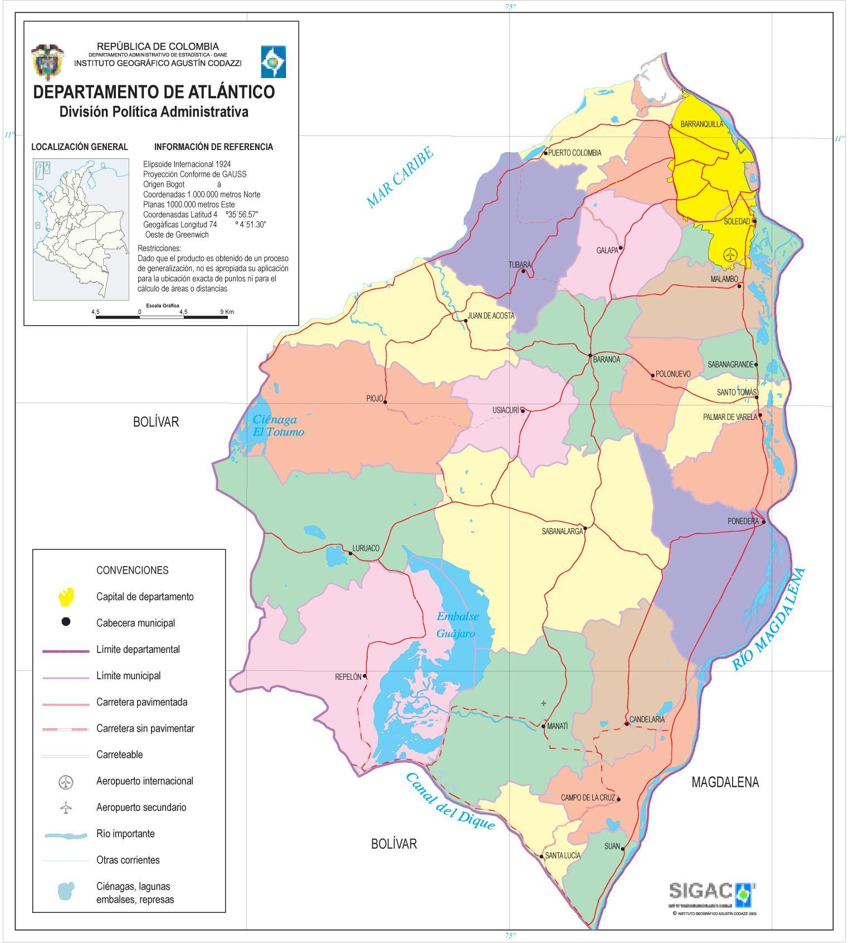
Infraestructura Turística
17oct2018
PROYECTOS APROBADOS VIGENCIAS ANTERIORES
Barranquilla
PDE-002-2014 Construcción del Centro de Eventos y Exposiciones del Caribe Colombiano Puerta de Oro, en la ciudad de Barranquilla $207.000 millones (MinCIT/Fontur: $101.000 millones, otras fuentes: $106.000 millones). Estado: liquidado (100%).
DVT-0528B-2013 Estudios y diseños para el malecón Las Flores, Barranquilla $306 millones. Estado: Liquidado (100%)
Puerto Colombia
FNTP-213-2015 Restauración del Muelle de Puerto Colombia, Atlántico $12.775 millones (Fontur $2.000 millones; MinCultura $1.500 millones; Gobernación del Atlántico $9.175 millones; Alcaldía de Puerto Colombia $100 millones). Estado: en contratación (0%).

Slide 6




Programas Fontur
PROGRAMAS FNTUR
17oct2018
Nacional
253.191 jóvenes
983 aliados
Nacional : 103 PIT
Nacional: inversion de jun de 2010 – 17 oct 2018
$75.916.276.972
Meta
2%
El departamento no cuenta con
municipios dentro de la Red
Turística de Pueblos Patrimonio
de Colombia
Atlántico
9.203 jóvenes (14%)
14 aliados (1%)
Bienes
Hotel El Prado (Barranquilla)
a) Condiciones contractuales: Concesionario: Consorcio FTP, Inicio del Contrato: 7 de julio de 2016, Término del Contrato: 30 años, Aporte inicial: $5.137 millones de pesos (empleados para atender acreencias laborales), Valor de las Inversiones: $23.500 millones (dinero de 2017), Etapa de Pre-inversión: 17 meses. La ampliación de la Etapa se presentó por la ausencia de documentación técnica y arquitectónica en los términos requerido para la solicitud de las licencias, situación que obligó al Concesionario a construir la información, Etapa de Inversión: 18 meses (finaliza en junio de 2019), Contraprestación: 0,5% + IVA de los ingresos brutos trimestrales, Cuenta de Inversión: 3% de los Ingresos Brutos Trimestrales, Ejecución actual: Etapa de inversión con operación parcial.
b) Actividades en relación con la Sociedad Compañía Hotel El Prado:
Disponibilidad de recursos para atender el pago de los pasivos laborales y pensionales del Hotel: el Comité Directivo de Fontur autorizó la destinación transitoria de recursos para el pago de los pasivos laborales y pensionales de los empleados de la Compañía Hotel El Prado S.A. en Liquidación, en una suma equivalente a $8.265 millones.
Liquidación de empleados: se liquidaron 70 empleados que se acogieron al plan de retiro, quedando pendiente la desvinculación de 13 empleados quienes no aceptaron las condiciones de negociación y gozan de fuero sindical.
c) Ejecución contrato de concesión:
Reuniones mensuales de orden técnico y financiero para verificar el cumplimiento de las obligaciones derivadas del Contrato de Concesión.
Aplicación de intereses por el pago de obligaciones por fuera de los tiempos exigidos.
Acompañamiento para el trámite de las licencias de intervención para la rehabilitación del Hotel.
d) Contingencias / Cuellos de Botella:
Contingencias laborales: Los asesores laboralistas han concurrido a audiencias de contestación de demandas, revisión de excepciones previas y saneamiento de litigio en dos procesos de levantamiento de fuero sindical. Aun cuando las obligaciones labores se están atendiendo con los recursos transitorios facilitados por FONTUR, se viene incrementando el pasivo en contra de la Sociedad propietaria.
Acreencias fiscales – pasivos DIAN: presunta vinculación del Representante Legal de la Sociedad por “omisión de pago de agente retenedor” por concepto de IVA de periodos 2013 al 2015.
Carnaval de Barranquilla, Atlántico
Usiacurí, Atlántico

